Slide 1
Životinje kontinentalnih travnjaka
Laura Novak, 6.b

Slide 2
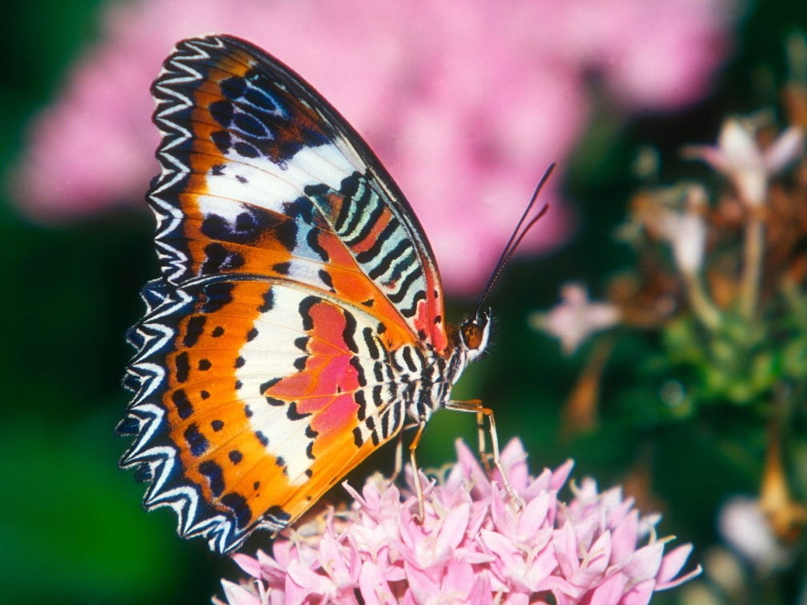
Leptiri
Tijekom života prolaze složen razvojni ciklus koji se sastoji od četiri stadija (jaje, ličinka-gusjenica, kukuljica i odrasli leptir).

Slide 3
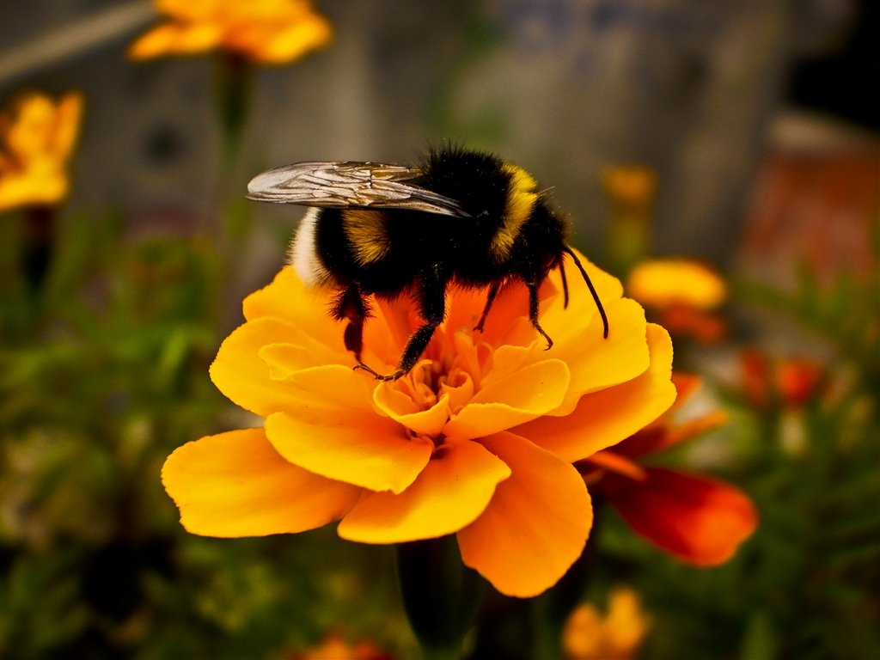
Bumbar
Prepoznatljiv po zdepastom crnožutom dlakavom tijelu.
Živi zadružnim načinom života, a nastambe gradi u tlu.
U jednoj zajednici živi do 300 jedinki.
Hrani se nektarom cvjetova. Pri tome ih oprašuje jer se za dlačice na tijelu prihvaća pelud.

Slide 4
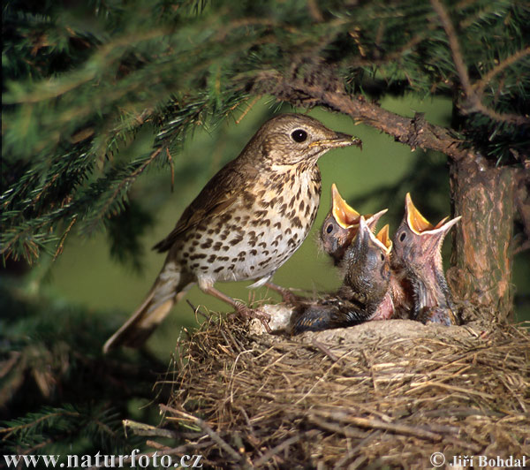
Ševa
Ptica zemljosmeđeg perja kojim odlično prikriva u travi. Dok je na tlu, neprestano trči, lovi kukce i traži sjemenke.
Ptica je pjevica i kada pjeva, leti okomito u zrak.
Ona je prvi vjesnik proljeća u našim krajevima jer se vraća već početkom veljače.

Slide 5
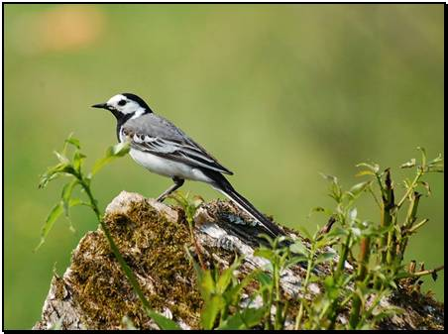
Pastirica
Neprestano maše repom kojim održava ravnotežu. Rep joj je dugačak kao i polovica tijela.
Leđa su joj maslinastozelena, a iznad očiju ima bijelu prugu.
Aktivna je cijeli dan i lovi kukce. Gradi gnijezda u jamama u tlu.

Slide 6
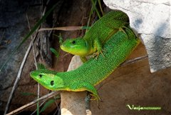
Zelenbać
Gušter zelenom bojom tijela prilagođen okolišu i teško je uočljiv. On je životinja čija temperatura tijela ovisi o temperaturi okoliša.
Za toplih dana se sunča i tada je vrlo brz.
Lovi kukce. Ako se nađe u opasnosti, može otkinuti rep koji mu ponovno raste.

Slide 7
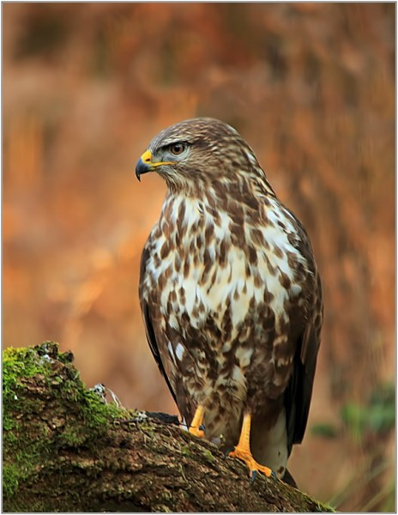
Škanjac
Živi u šumama gdje na drveću gradi gnijezda, ali plijen lovi na livadama i poljima oko šume. Plijen su mu miševi, krtice, žabe…
Kada ugleda plijen, ne napada ga odmah nego jedno vrijeme lebdi iznad njega i zatim se spušta i lovi šiljastim i oštro svinutim kandžama.
Škanjac ima odlično razvijen vid i jak i svinut kljun.

Slide 8
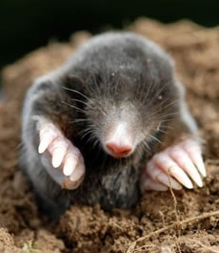
Krtica
Živi pod zemljom gdje kopa zamršene podzemne stanove koji se sastoje od komorice s prostorom za ležanje i spletom kanala s nekoliko otvora.
Noge su joj kratke, a prednje preobražene u lopatice za kopanje.
Hrani se kukcima i njihovim ličinkama, puževima i gujavicama.

Slide 9
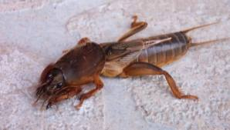
Rovac
Kukac koji živi pod zemljom. Snažnim prednjim nogama poput lopatica kopa kanale.
Hrani se kukcima i njihovim ličinkama, gujavicama i korijenjem biljaka.
U doba parenja mužjak proizvodi zvuk tako da tare prednja krila.

